Slide 1
Образовательный проект «Узнай-ка»
Спасавшие Архангельск

Slide 2
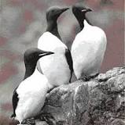
Установите соответствие между изображением числового промежутка на числовой прямой и его аналитической записью.
Из букв, соответствующим ответам, составьте слово.
1
А
Р
2
К
3
4
А
5
Й
К
А
Й
Р
А

Slide 3
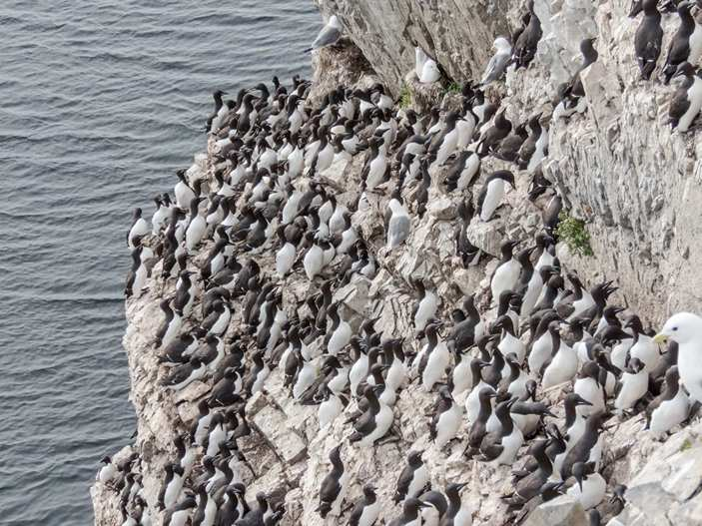
Кайра — это птица Арктики. Кайры гнездятся на практически недоступных скалах и утёсах, по размеру насчитывают от 39 до 48 см и весят около 1 кг. Самка откладывает яйцо размером 8 х 5 см на голые уступы скал.

Slide 4
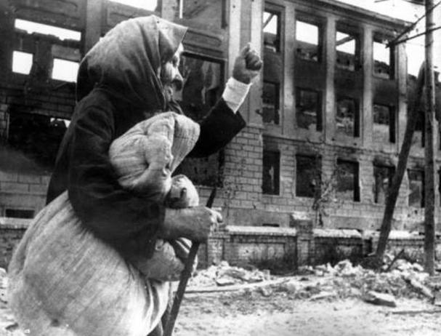
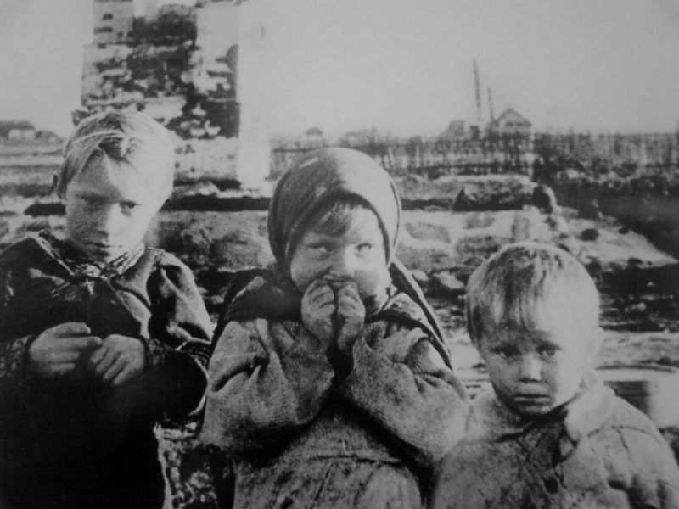
Голод в Архангельске. 1942 г.
Дети Архангельска. 1942 г.
С октября 1941 года продовольственное снабжение города Архангельска и области резко ухудшилось. В городе были введены карточки на самые необходимые продукты: хлеб, мясо, крупу, сахар. Нормы выдачи хлеба в Архангельске иногда не превышали нормы блокадного Ленинграда. Рабочие и служащие получали 800 г. хлеба в сутки, иждивенцы и дети 200 г., но в отдельные дни из-за недостатка продовольствия нормы снижались до 150 – 75 г.

Slide 5
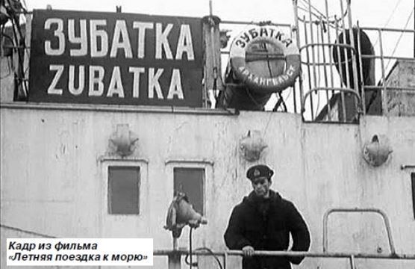
На основании постановления бюро обкома партии и облисполкома от 11 мая 1942 года были организованы первые промысловые экспедиции на Новую Землю . В постановлении говорилось: "Обязать Архангельский горком ВЛКСМ до 25 мая с.г. подобрать учащихся техникумов и старших классов средних школ, желающих ехать в экспедицию на остров Новая Земля, физически развитых, здоровых 150 человек (мужчин)…"
В начале лета 1942 года экспедиция отправилась к берегам Новой Земли для выполнения особого задания.
Ребята, чтобы помочь голодающему населению Архангельска собирали яйца кайры на птичьих базарах, заготовляли тушки кайры — полярной промысловой птицы.

Slide 6
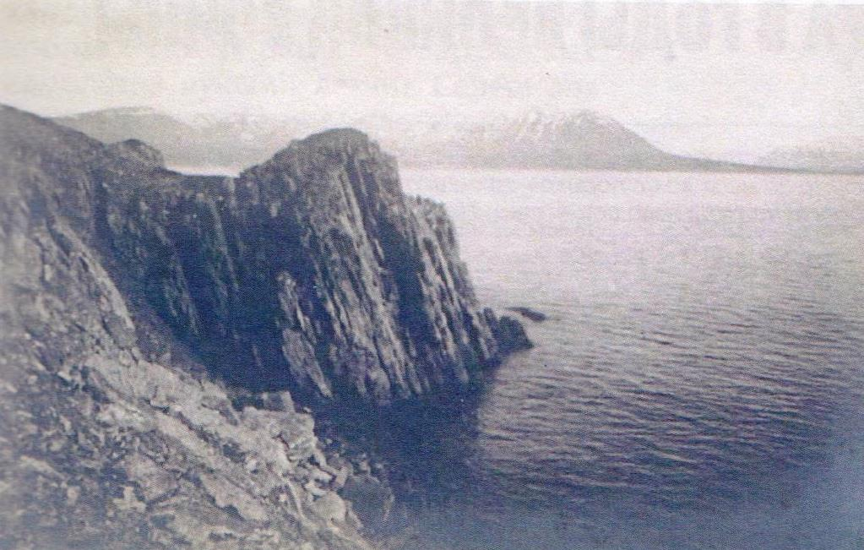
Остров Пухов на Новой Земле, где работали школьники в годы Великой Отечественной войны
Наступил сентябрь. Участились шторма, дожди, туманы, все это затрудняло сложный промысел. 27 сентября 1942 года с чувством исполненного долга архангельские школьники покинули Арктику. Закончилась необычная арктическая экспедиция. Молодые промысловики сделали большое дело: заготовили около 5 тысяч яиц кайры, свыше 20 тысяч тушек кайры, выловили 360 килограммов гольца.
По решению местных властей города заготовленные продукты были направлены в первую очередь в детские сады, ясли и школы.

Slide 7
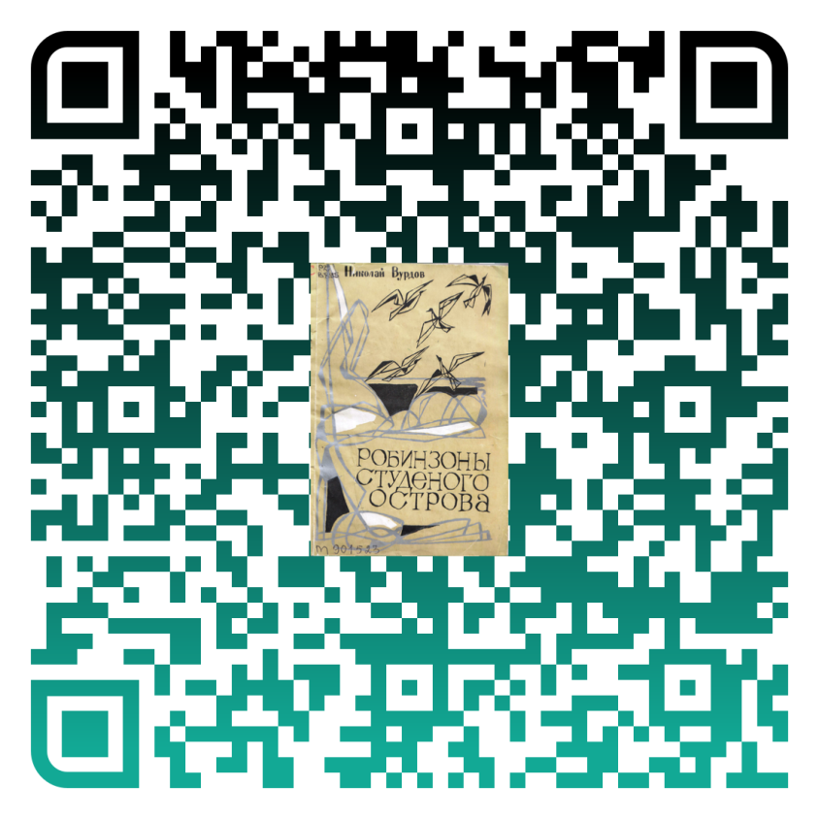
Если вам понравился сюжет задачи, можно прочитать книгу или посмотреть
художественный фильм, используя QR - код.
Н. Вурдов
Робинзоны студёного острова
Художественный фильм
«Летняя поездка к морю»

Slide 8
Список использованных источников:
Школьная арктическая экспедиция : очерк / Владимир Булатов // Полярный
круг, 1984. – Москва, 1984. – С. 175-181. – (Арктика – Антарктика)
2. Вурдов, Н. Робинзоны студеного острова : документально художественные повести / Н. А. Вурдов. – Архангельск : Северо-Западное книжное издательство, 1978. – 104 с. 3. Доморощенов, С. Н. Достойные памятника / С. Н. Доморощенов //
Известия Русского Севера. – 2015. – № 7/8. – С. 46-47. (Школьный музей).
4. Сайт «Электронная краеведческая библиотека "Русский Север» https://ekb.aonb.ru/index.php?id=5265
5. Фото «Архангельск в годы войны» https://wwii.space/%D0%A4%D0%BE%D1%82%D0%BE-%D0%A1%D0%A1%D0%A1%D0%A0-%D0%90%D1%80%D1%85%D0%B0%D0%BD%D0%B3%D0%B5%D0%BB%D1%8C%D1%81%D0%BA-%D0%B2-%D0%B3%D0%BE%D0%B4%D1%8B-%D0%B2%D0%BE%D0%B9%D0%BD%D1%8B/
6. Фото «Колония кайр» https://elementy.ru/kartinka_dnya/281/Tolstoklyuvaya_i_tonkoklyuvaya_kayry
7. Шаблон презентации http://powerpointbase.com/templates/

